Slide 1
SÍDELNÍ SYSTÉMY - CVIČENÍ
VÝUKA: St 17:00 – 17:50
CVIČÍCÍ: Marek Tögel (marek.togel@mail.muni.cz), příp. konzultace po předchozí domluvě (Po 13-18, St 13-15)
INFORMACE: studijní materiály (zadání cvičení + odevzdávárny + opravené)
ZÁPOČET: vypracovaná cvičení + docházka
CVIČENÍ: 14 dní na vypracování, osnova: zadání, vypracování, závěr
OPRAVA: po vrácení do 7 dní
POZDNÍ ODEVZDÁNÍ: úkoly navíc

Slide 2
Předmět výuky:
→ METODY ANALÝZ SÍDELNÍCH SYSTÉMŮ
Vztah k teoretickým koncepcím (viz přednášky)
Metoda (obsah, zdroje dat, interpretace výsledků)
Praktické ukázky (Excel, Access, ArcGIS)
Využití analytických nástrojů v běžné praxi

Slide 3
Cvičení 1: Hierarchie sídelních systémů
POJMY:
SYSTÉM
KOMPLEXNÍ SYSTÉM
HIERARCHIE

Slide 4
SYSTÉM
SYSTÉM = soubor elementů provázaných vztahy

Slide 5
SYSTÉM
SYSTÉM = soubor elementů provázaných vzájemnými vztahy
Definice: „Celek složený z částí, které na sebe vzájemně působí. Mezi částmi mohou probíhat toky informací, hmoty a energie.“ (Wikipedie)

Slide 6
SYSTÉM
SYSTÉM = soubor elementů provázaných vzájemnými vztahy
Definice: „Celek složený z částí, které na sebe vzájemně působí. Mezi částmi mohou probíhat toky informací, hmoty a energie.“ (Wikipedie)
SÍDELNÍ SYSTÉM ?

Slide 7
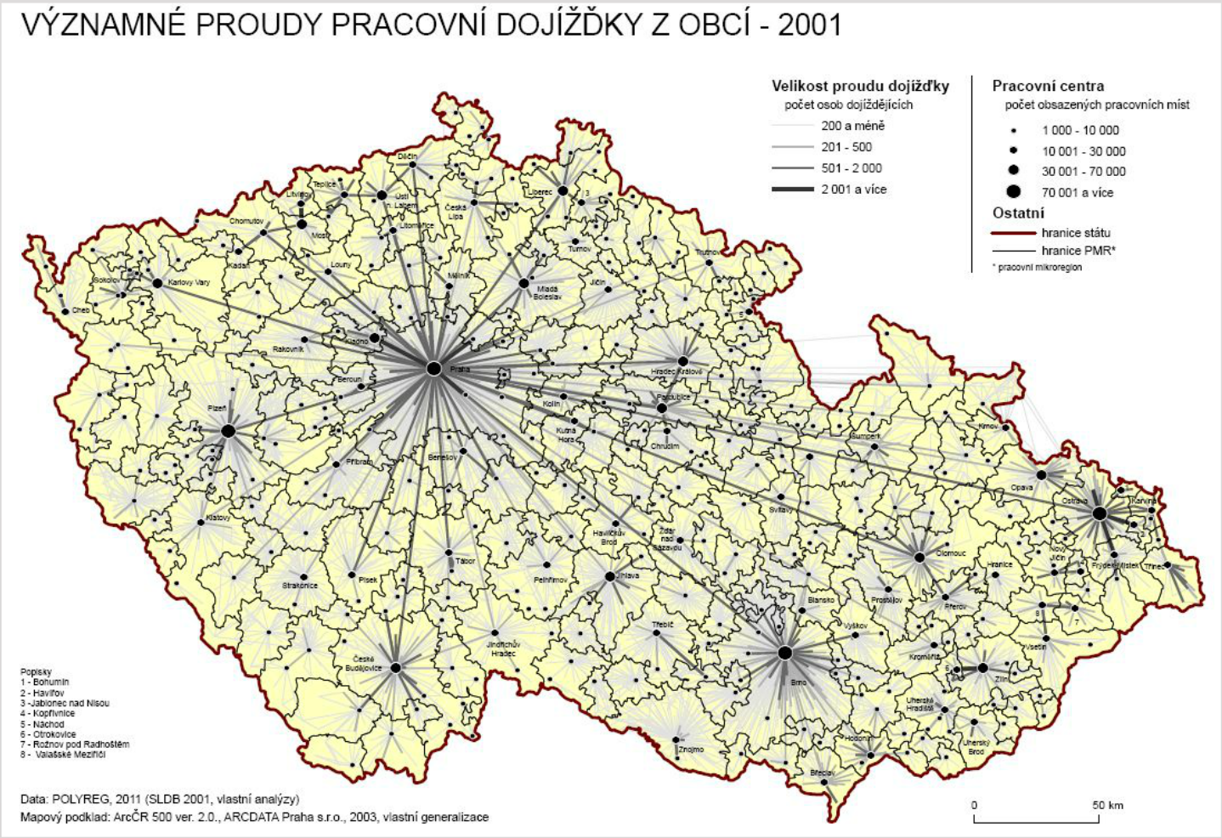
KOMPLEXNÍ SYSTÉM
SYSTÉM = soubor elementů provázaných vztahy
Definice: „Celek složený z částí, které na sebe vzájemně působí. Mezi částmi mohou probíhat toky informací, hmoty a energie.“ (Wikipedie)
SÍDELNÍ SYSTÉM?

Slide 8
Byla vždy sídelní struktura sídelním systémem?

Slide 9
komplexní SYSTÉM
co to je „KOMPLEXNÍ“ ?

Slide 10
komplexní SYSTÉM
co to je „KOMPLEXNÍ“ ? = mnoho elementů a mnoho vazeb

Slide 11
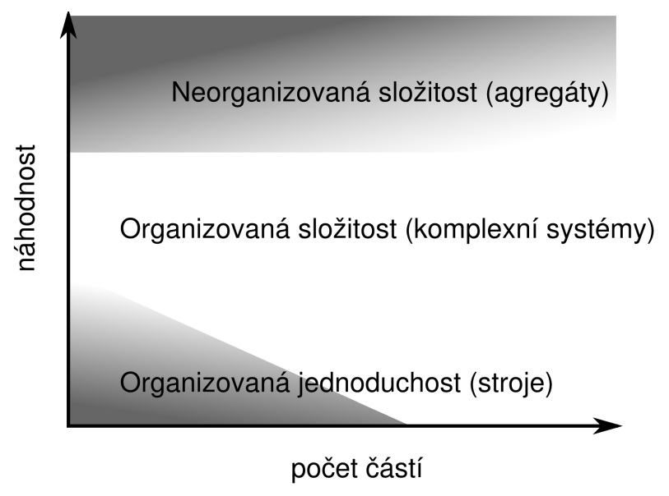
komplexní SYSTÉM
co to je „KOMPLEXNÍ“ ? = mnoho elementů a mnoho vazeb
Komplexní systém = Organizovaná složitost (Pelánek, 2011)
(plyny)
(města, dopravní systémy, společnost)
(počítač)

Slide 12
HIERARCHIE
co je to HIERARCHIE ?

Slide 13
HIERARCHIE
co je to HIERARCHIE ? ➔ vztah podřízenosti a nadřízenosti

Slide 14
HIERARCHIE
co je to HIERARCHIE ? ➔ vztah podřízenosti a nadřízenost
➔ metoda ANALÝZY

Slide 15
HIERARCHIE
co je to HIERARCHIE ? ➔ vztah podřízenosti a nadřízenosti
➔ metoda ANALÝZY
HIERARCHIE slouží k popisu organizovaných struktur

Slide 16
HIERARCHIE
co je to HIERARCHIE ? ➔ vztah podřízenosti a nadřízenosti
➔ metoda ANALÝZY
HIERARCHIE slouží k popisu organizovaných struktur
předpoklad ŘÁDU / ORGANIZACE

Slide 17
HIERARCHIE
co je to HIERARCHIE ? ➔ vztah podřízenosti a nadřízenosti
➔ metoda ANALÝZY
HIERARCHIE slouží k popisu organizovaných struktur
předpoklad ŘÁDU / ORGANIZACE
Sídelní systém = struktura sídel provázaná (organizovaná) prostřednictvím vztahů

Slide 18
K ČEMU TO JE?

Slide 19
K ČEMU TO JE?
PROSTOROVÁ STRUKTURA (počet obyv., OPM, komplexní velikost)
HIERARCHIE (na základě vztahů mezi sídly)
Terminologický problém: v oboru se často termínu HIERARCHIE užívá pro popis struktury bez vztahů (RANK-SIZE RULE)

Slide 20
Zadání cvičení 1
Vypočítejte pro 8 populačně největších obcí vybraného okresu jejich hierarchickou pozici danou rolí obce v systému dojížďky za prací.
Obci i přiřadíte 2 body a obci j 0 bodů, pokud bude platit:
(x_{ij}/x_{i}) < (x_{ji}/x_{j})
kde x_{ij}/x_{i} je podíl proudu z i do j na celkové vyjížďce z i a x_{ji}/x_{j} je podíl proudu z j do i na celkové vyjížďce z j
Pokud je rozdíl mezi podíly menší než 10 % či jsou podíly shodné přiřadí se oběma městům po 1 bodu.
Výpočet se provede pro každou ze dvojic a pro každou z obcí se načtou celkové body.
Grafem vyjádřete vztah populační velikosti a vypočítané hierarchické pozice.
Datové podklady – viz.přiložený xls soubor (omezený na pracovní proudy > 5).
Alternativně lze pro účely našeho modelového systému 8 obcí za celkovou vyjížďku z obce považovat pouze součet vyjížďkových proudů směřujících do 7 ostatních obcí.

Slide 21
Hierarchie daná horizontálními vazbami ➔ analýza vertikální struktury (hierarchie)
A
D
C
E
B

Slide 22
METODA VYPRACOVÁNÍ
Vypočítejte pro 8 populačně největších obcí vybraného okresu jejich hierarchickou pozici danou rolí obce v systému dojížďky za prací.
Obci i přiřadíte 2 body a obci j 0 bodů, pokud bude platit:
(x_{ij}/x_{i}) < (x_{ji}/x_{j})
kde x_{ij}/x_{i} je podíl proudu z i do j na celkové vyjížďce z i a x_{ji}/x_{j} je podíl proudu z j do i na celkové vyjížďce z j
Pokud je rozdíl mezi podíly menší než 10 % či jsou podíly shodné přiřadí se oběma městům po 1 bodu.
Výpočet se provede pro každou ze dvojic a pro každou z obcí se načtou celkové body.
Grafem vyjádřete vztah populační velikosti a vypočítané hierarchické pozice.
Datové podklady – viz.přiložený xls soubor (omezený na pracovní proudy > 5).
Alternativně lze pro účely našeho modelového systému 8 obcí za celkovou vyjížďku z obce považovat pouze součet vyjížďkových proudů směřujících do 7 ostatních obcí.

Slide 23
METODA VYPRACOVÁNÍ
Vypočítejte pro 8 populačně největších obcí vybraného okresu jejich hierarchickou pozici danou rolí obce v systému dojížďky za prací.
Obci i přiřadíte 2 body a obci j 0 bodů, pokud bude platit:
(x_{ij}/x_{i}) < (x_{ji}/x_{j})
kde x_{ij}/x_{i} je podíl proudu z i do j na celkové vyjížďce z i a x_{ji}/x_{j} je podíl proudu z j do i na celkové vyjížďce z j
Pokud je rozdíl mezi podíly menší než 10 % či jsou podíly shodné přiřadí se oběma městům po 1 bodu.
Výpočet se provede pro každou ze dvojic a pro každou z obcí se načtou celkové body.
Grafem vyjádřete vztah populační velikosti a vypočítané hierarchické pozice.
Datové podklady – viz.přiložený xls soubor (omezený na pracovní proudy > 5).
Alternativně lze pro účely našeho modelového systému 8 obcí za celkovou vyjížďku z obce považovat pouze součet vyjížďkových proudů směřujících do 7 ostatních obcí.

Slide 24
VÝSTUP CVIČENÍ
Sídlo | Počet obyvatel | Obsazená pracovní místa | Počet bodů v hodnocení | Pořadí v hierarchii
Tábor | 36 557 | 20 765 | 11 | 1
Sezimovo Ústí | 7 495 | 3 204 | 10 | 2
Planá nad Lužnicí | 3 043 | 3 552 | 6 | 3
Bechyně | 5 931 | 2 870 | 3 | 4
Soběslav | 7 290 | 3 776 | 1 | *5
Veselí nad Lužnicí | 6 641 | 2 978 | 1 | *6
Mladé Vožice | 2 735 | 1 236 | 0 | *7
Chýnov | 2 070 | 714 | 0 | *8

Slide 25
VÝSTUP CVIČENÍ

Slide 26
VÝSTUP CVIČENÍ
kvantitativní
kvalitativní

Slide 27
VÝSTUP CVIČENÍ
velikost
vztahy

Slide 28
METODA VYPRACOVÁNÍ
Vypočítejte pro 8 populačně největších obcí vybraného okresu jejich hierarchickou pozici danou rolí obce v systému dojížďky za prací.
Obci i přiřadíte 2 body a obci j 0 bodů, pokud bude platit:
(x_{ij}/x_{i}) < (x_{ji}/x_{j})
kde x_{ij}/x_{i} je podíl proudu z i do j na celkové vyjížďce z i a x_{ji}/x_{j} je podíl proudu z j do i na celkové vyjížďce z j
Pokud je rozdíl mezi podíly menší než 10 % či jsou podíly shodné přiřadí se oběma městům po 1 bodu.
Výpočet se provede pro každou ze dvojic a pro každou z obcí se načtou celkové body.
Grafem vyjádřete vztah populační velikosti a vypočítané hierarchické pozice.
Datové podklady – viz.přiložený xls soubor (omezený na pracovní proudy > 5).
Alternativně lze pro účely našeho modelového systému 8 obcí za celkovou vyjížďku z obce považovat pouze součet vyjížďkových proudů směřujících do 7 ostatních obcí.

Slide 29
DATOVÉ PODKLADY PRO CVIČENÍ
IS MUNI (ZADÁNÍ CVIČENÍ)
ČSÚ (počet obyvatel, číselníky obcí)
METODA ANALÝZY

Slide 30
Využití v praxi ?
ANALÝZY SIS: PODKLADY PRO ROZHODOVÁNÍ
OBLASTI:
ŽIVOTNÍ PROSTŘEDÍ
INVESTIČNÍ ZÁMĚRY
DOPRAVA
REGIONÁLNÍ ROZVOJ (PROGRAMOVÁNÍ)
ÚZEMNÍ PLÁNOVÁNÍ

Slide 31
OBSAH ZÁVĚRU „PROTOKOLU“
SPECIFICKÁ SITUACE V DANÉM OKRESE (oblasti: DOPRAVA, ŽP, HOSPODÁŘSTVÍ, REGIONÁLNÍ ROZVOJ)
METODA ANALÝZY (INTERPRETACE, RIZIKA ZDROJOVÝCH DAT)

